Slide 2
01
建置Python 開發環境
1.1 Python 程式語言簡介
1.2 建置 Anaconda 開發環境
1.3 Spyder 編輯器
1.4 Jupyter Notebook 編輯器

Slide 3
1.1 Python 程式語言簡介
Python 程式語言是由吉多范羅蘇姆 (Guido van Rossum) 所創建，是一種物件導向、直譯式的電腦程式語言。根據一些較權威的機構如IEEE、CodeEval 統計，Python與C、Java 為目前最受歡迎的程式語言前三名。
1.1.1 Python 程式語言發展史
1989 年12 月，吉多范羅蘇姆於荷蘭國家數學及計算機科學研究所開發出 Python 程式語言，Python 擁有C 語言的強大功能，能夠全面調用電腦的各種功能接口，同時容易學習及使用，又具備良好的擴展性。1991 年推出第一個Python 編譯器後，受到廣大程式設計師的喜愛。
Python 2.0 於2000 年10 月16 日發布，實現了完整的垃圾回收機制，並且支援Unicode。同時，整個開發過程更加透明，社群對開發進度的影響逐漸擴大。

Slide 4
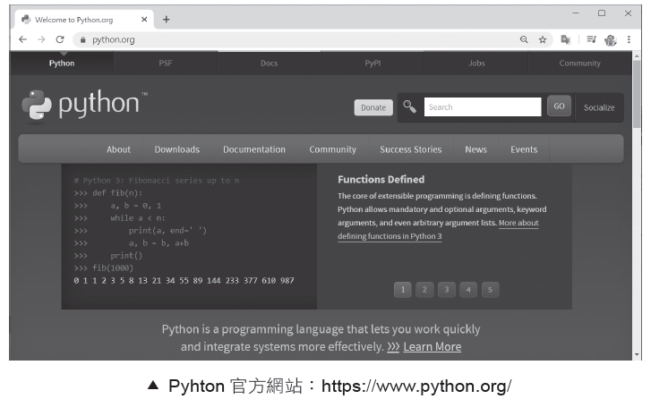
Python 3.0 於2008 年12 月3 日發布，此版不完全相容之前的Python 原始碼。不過，很多新特性後來也被移植到舊的Python 2.6 / 2.7 版本。
Python 2 於2020 年1 月1 日停止更新及維護，最後的版本為Python 2.7。

Slide 5
1.1.2 Python 程式語言的特色
簡單易學
免費且開源
高階程式語言
可移植性
直譯式程式語言
可嵌入性
豐富且多元的模組

Slide 6
1.2 建置 Anaconda 開發環境
1.2.1 安裝 Anaconda
Aaconda 的特色
Anaconda 擁有下列特點，使其成為初學者最適當的Python 開發環境：
內建眾多流行的科學、工程、數據分析的Python模組。
完全免費及開源。
支援Linux、Windows 及Mac 平台。
支援Python 2.x及3.x，且可自由切換。
內建Spyder 編譯器。
包含jupyter notebook 環境。

Slide 7
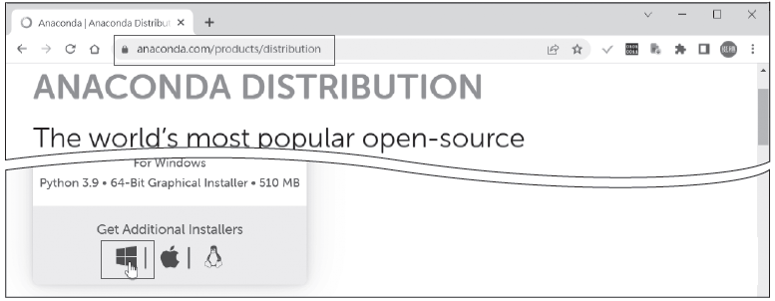
Anaconda 的安裝步驟
在瀏覽器開啟Anaconda 官網
使用者可依據需求點選適當版本就可下載安裝檔。( 此處點選64 位元版本)
在下載的安裝檔按滑鼠左鍵兩下開始安裝，於開始頁面按Next 鈕，再於版權頁面按 I Agree 鈕。
核選All Users 後按Next 鈕， 再按Next 鈕， 核選Add Anaconda to the system PATH enviroment variable 加入環境變數，按Install 鈕安裝。
安裝需一段時間才能完成。安裝完成後按兩次Next 鈕，最後按Finish 鈕結束安裝。執行 開始 / 所有程式，即可在Anaconda3 中見到6 個項目，較常使用的功能是Anaconda Prompt、Jupyter Notebook 及Spyder。
「https://https://www.anaconda.com/products/distribution」下載頁面，根據作業系統點選對應圖示。( 此處點選Windows)

Slide 8
1.2.2 Anaconda Prompt 管理模組
啟動Anaconda Prompt
Anaconda Prompt 的預設執行路徑為 <C:\Users\ 電腦名稱>，只要執行 開始 / 所有程式 / Anaconda3 (64-bit) / Anaconda Prompt 即可開啟。

Slide 9
安裝指令
安裝模組的指令可使用pip 或是conda，多數的模組可使用上述兩種命令的任何一種進行安裝。但某些模組會指定pip 或conda 才能安裝，建議安裝時可以多多嘗試。

Slide 10
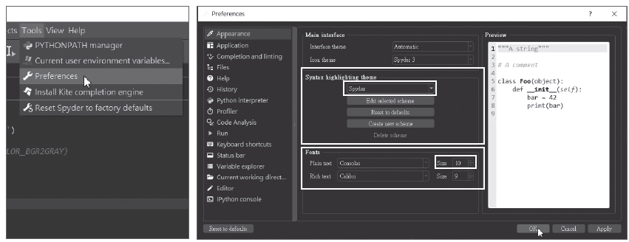
1.3 Spyder 編輯器
1.3.1 啟動Spyder 編輯器及調整畫面
執行 開始 / 所有程式 / Anaconda3 (64-bit) / Spyder 即可開啟Spyder 編輯器，在Spyder 5 之後的版面，預設以Solarized Dark 配色模式來顯示。
調整編輯區配色模式
在 Syntax highlighting theme 中設定配置方式為 Spyder，在右方即可預覽設定結果。為了讓程式編輯及結果顯示的字型不要太小，建議在 Fonts 中放大設定Plain text 的 Size 值，即可讓Spyder 中的字型放大。最後按下 OK 鈕完成設定，編輯器重啟之後即會以設定的方式呈現。
如果不習慣要調整，可以由 Tools / Preferences 開啟視窗，再選取 Appearance 項目。

Slide 11
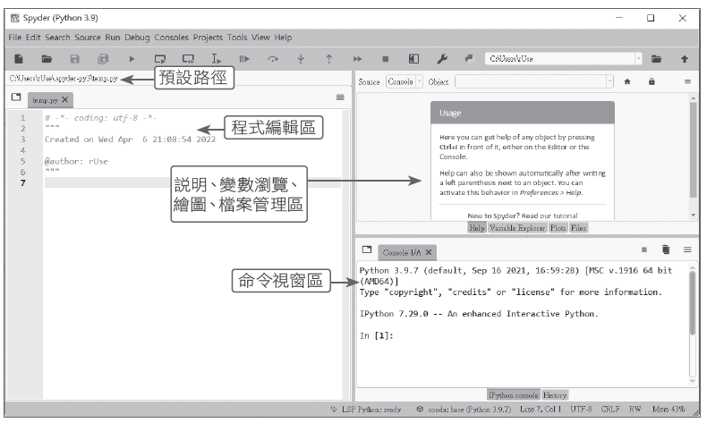
用快速鍵調整畫面文字大小
在程式編輯區中，可以按著Ctrl 鍵不放，利用滑鼠滾輪向上或向下來放大縮小編輯區的文字大小。而在程式編輯區及命令視窗區，都可以利用 Ctrl 鍵加上「+」或是「-」鍵逐步放大或縮小，對於程式開發十分有幫助。
1.3.2 檔案管理

Slide 12
新增、開啟、儲存檔案
要建立新的Python 程式檔，可執行File / New file 或點選工具列 鈕，撰寫程式完成後可執行File / Save file 或點選工具列 鈕存檔。
要開啟已存在的Python 程式檔，可執行File / Open 或點選工具列 鈕，於Openfile 對話方塊點選檔案即可開啟。
檔案總管視窗
如果要切換到其他資料夾，請在工作目錄列貼上路徑，或點選工具列 鈕選取資料夾，即可在視窗中看到檔案。要開啟時只要點選程式檔即可開啟在編輯區，新增檔案儲存時也能自動儲存在這個資料夾中。

Slide 13
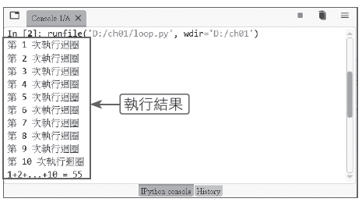
執行程式
1.3.3 Spyder 簡易智慧輸入
Spyder 簡易智慧輸入功能可以幫助開發者快速完成程式內容。在Spyder 程式編輯區輸入部分文字後按Tab 鍵，系統會列出所有可用的項目供選取，除了內建的命令外，還包括自行定義的變數、函式、物件等。例如在<loop.py> 輸入「s」後按Tab 鍵：
使用者可按「↑」鍵或「↓」鍵移動選取項目，找到正確項目按Enter 鍵就完成輸入。
執行Run / Run 或點選工具列 鈕，或是按下F5 鍵就會執行程式，執行結果會在命令視窗區顯示，例如下圖為<loop.py> 的執行結果。

Slide 14
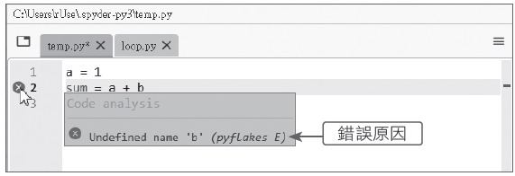
1.3.4 程式除錯
於Spyder 輸入Python 程式碼時，系統會隨時檢查語法是否正確，若有錯誤會在該列程式左方標示 圖示；將滑鼠移到 圖示片刻，會提示錯誤原因訊息。
首先為程式設定中斷點：設定的方式為點選要設定中斷點的程式列，按F12 鍵；或將滑鼠移到要設定中斷點的程式列左方，此時會出現紅點，按一下滑鼠左鍵，程式列左方會顯示紅點，表示該列為中斷點。程式中可設定多個中斷點。

Slide 15
以除錯模式執行程式：點選工具列 鈕會以除錯模式執行程式，程式執行到中斷點時會停止( 中斷點程式列尚未執行)。於Spyder 編輯器右上方區域點選 Variable Explorer 頁籤，會顯示所有變數值讓使用者檢視。
除錯工具列：Spyder 除錯工具列有各種執行的方式，如單步執行、執行到下一個中斷點等，程式設計師可視需求執行，配合觀察變數值達成除錯任務。
：以除錯方式執行程式。
：單步執行，不進入函式。
：單步執行，會進入函式。
：程式繼續執行，直到由函式返回或下一個中斷點才停止執行。
：程式繼續執行，直到下一個中斷點才停止執行。
：終止除錯模式回到正常模式。

Slide 16
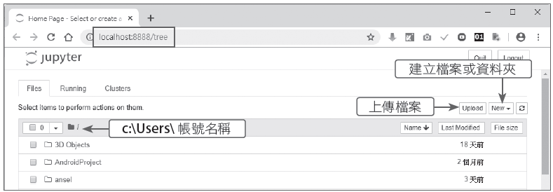
1.4 Jupyter Notebook 編輯器
1.4.1 啟動 Jupyter Notebook 及建立檔案
執行 開始 / 所有程式 / Anaconda3 (64-bit) / Jupyter Notebook 即可在瀏覽器中開啟 Jupyter Notebook 編輯器。由網址列「localhost:8888/」可知是系統在本機建立一個網頁伺服器。
建立Jupyter Notebook 檔案：點選New鈕，在下拉式選單中點選Python3 (ipykernel)就可建立Python 程式檔 ( 點選Text File 建立文字檔，Folder 建立資料夾)。

Slide 17
Jupyter Notebook 是以Cell 做為輸入及執行的單位，使用者在Cell 中撰寫及執行程式，一個檔案可包含多個Cell；建立新檔案時，預設產生一個空Cell 讓程式設計師輸入程式碼。
點選檔案名稱後於對話方塊輸入新檔案名稱，按Rename 鈕完成修改。

Slide 18
1.4.2 Jupyter Notebook 簡易智慧輸入
Jupyter Notebook 簡易智慧輸入功能與Spyder 編輯器雷同，使用者在Cell 中輸入部分指令文字後按 Tab 鍵，系統會列出所有可用的項目讓使用者選取，使用者可按「↑」鍵或「↓」鍵移動選取項目，找到正確項目按 Enter 鍵就完成輸入。

Slide 19
1.4.3 Jupyter Notebook 執行程式
完成Cell 中的程式後，可以按工具列 鈕或Shift + Enter 鍵執行程式，結果會呈現在Cell 下方並且新增一個Cell。按Ctrl + Enter 鍵執行完程式後一樣會呈現結果，但游標會停留在原有Cell，不會新增Cell。

Slide 20
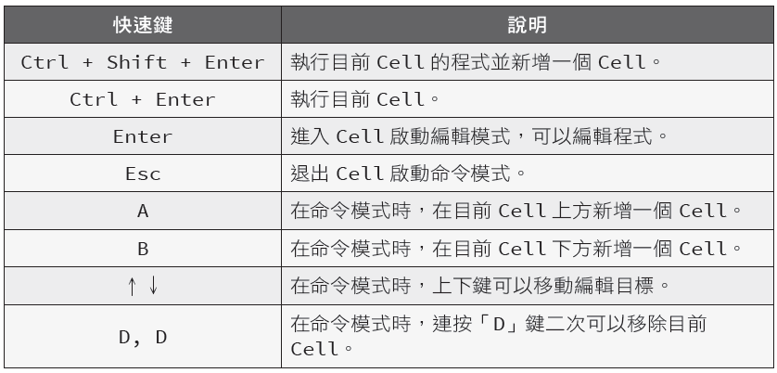
1.4.4 Jupyter Notebook 常用編輯快速鍵
Jupyter Notebook 在開發頁面中分成二個模式：
編輯模式：用來開發程式的模式。可以用滑鼠選取 Cell 看到游標進入，或是在Cell 上按下Enter 鍵進入Cell，在左方邊框呈現綠色，此時為「編輯模式」。使用者可以開始進行程式開發。
命令模式：用來管理 Cell 的模式。當完成開發執行程式，或是按 Esc 鍵，在左方邊框呈現藍色，此時為「命令模式」。使用者可以上下移動編輯目標、新增Cell、刪除Cell 等動作。

Slide 21
1.4.5 使用markdown 語法做筆記
將Cell 轉為markdown 狀態
markdown 是一種輕量化的標記式語言，它可以藉由純文字符號讓文字轉化為HTML的格式文字，讓使用者更容易閱讀。在Jupyter Notebook 中Cell 預設的狀態為「Code」，是供使用者輸入程式碼來執行，所以在Cell 前都會顯示「in[ ]」表示等待程式的輸入。當想要在Cell 中寫筆記，首先必須將狀態切換為「Markdown」，方式如下：

Slide 22
輸入markdown 段落格式
在Cell 中直接按Enter 鍵，即可進入編輯模式，以下是常用的markdown 段落格式：
標題：使用「#」符號加上標題文字即可成為標題，等級由「#」標題一、「##」標題二，一直到「#######」標題六。要注意「#」與標題文字之間要有一個空白。
段落：一般的文字段落並不需要加上其他符號，如果要分段要用一個空行來區隔。
編號：使用數字加上「.」再空一格，即可為段落加上編號。
清單：使用「*」符號再空一格，即可為段落加上清單。
引言區塊：使用「>」 符號再一空格，即可將其後的段落設定為引文內容。
程式碼：使用Tab 鍵縮排後，即可開始輸入程式碼內容，分行直接按Enter 鍵，會自動縮排對齊。

Slide 23
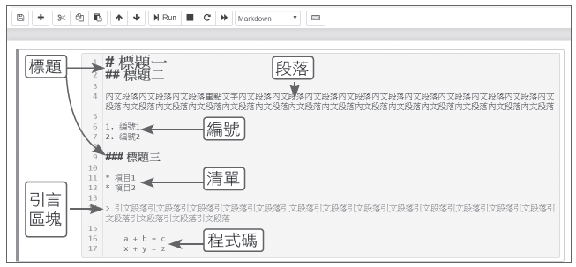
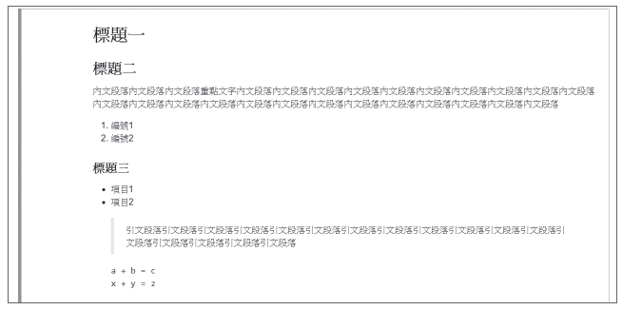
完成輸入後，按下Ctrl + Enter 鍵執行這個Cell，即可看到原來的文字都加上HTML的格式了。

Slide 24
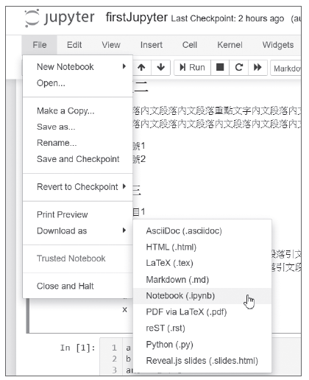
1.4.6 匯出其他格式檔案
Jupyter Notebook 原始檔的副檔名為「.ipynb」，編輯完成後可以匯出檔案提供給其他人使用。匯出檔案的步驟如下：
1. 匯出檔案：由File / Download as / Notebook(.ipynb) 即可匯出原始檔。
2. 載入檔案：由Open 開啟對話方塊，選取原始檔即可完成載入。

